Slide 1
Государственное бюджетное дошкольное образовательное учреждение детский сад № 6 комбинированного вида Колпинского района Санкт-Петербурга
Вариативное обучение
пересказыванию детей
дошкольного возраста
Подготовила:
Воспитатель высшей квалификационной категории
Барболина Елена Ивановна

Slide 2
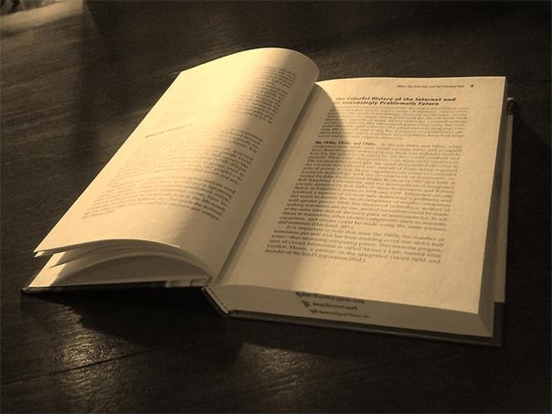
Пересказ
- это осмысленное, творческое воспроизведение литературного текста в устной речи.
- это сложная деятельность, в которой активно участвуют мышление, память и воображение детей.

Slide 3
Задачи:
обучать детей воспринимать произведение
обучать планированию развёрнутых высказываний
развивать самоконтроль при построении высказываний
развивать лексико-грамматическую и фонетико-фонематическую стороны речи
развивать речевую коммуникацию
развивать высшие психические функции
формировать связные высказывания с использованием средств художественной выразительности.

Slide 4
Требования к работе над пересказом:
Знать индивидуальные особенности детей
Определять цель и тему непосредственно образовательной деятельности, направленной на обучение детей пересказу
Определять лексику, необходимую для усвоения детьми в активной речи
Обозначать основной ход деятельности
Обеспечивать постепенное усложнение речевых и мыслительных заданий
Включать регулярное повторение усвоенного речевого материала

Slide 5
Традиционные виды пересказа
Подробный
Краткий или сжатый
Выборочный
С перестройкой текста
Игра-драматизация
С творческими дополнениями:
- составление предложений по двум предметным картинкам
- восстановление деформированных предложений
- составление предложений по «живым картинам»
- восстановление предложений со смысловой деформацией
- отбор слов из предложенных педагогом и составление из них предложений

Slide 6
Нетрадиционные виды пересказа
- «Расскажи самому себе»
- Пересказ в диалогических парах
- Пересказ по кругу
- Пересказ группе детей

Slide 7
Приемы вовлечения детей
Исходный прием
Индивидуальные или хоровые повторения слов и фраз, варианты произнесения
Обращение к личному опыту детей
Группа приёмов с тренировочной и оценочной направленностью
Прием вопросов
Пересказ по ролям
Инсценировки текста с использованием игрушек силуэтов
Передача текста от первого лица или лица его героев

Slide 8
Прием использования детского рисунка
Показ наглядного материала
Прием использования видеоматериалов, мультимедийных презентаций
Приём использования интерактивных мультфильмов
Приём моделирования сюжета произведения с помощью условной наглядной схемы

Slide 9
Спасибо за внимание!
Санкт-Петербург, Колпино. 2012

